Slide 1
সবাইকে শুভেচ্ছা

Slide 2
পরিচিতি
সুজন কুমার মন্ডল
সহকারী শিক্ষক
পুন্ডুরিয়া উচ্চ বিদ্যালয়
আক্কেলপুর, জয়পুরহাট ।

Slide 3
শ্রেণীঃ ৬ষ্ঠ
বিষয়ঃ বাংলা
গদ্য- আকাশ

Slide 4
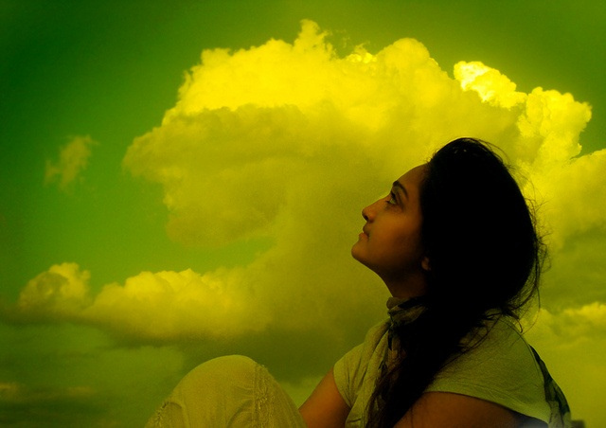
ভিডিও টি লক্ষ করো

Slide 5
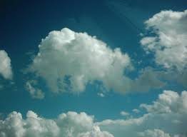
আকাশ
আব্দুল্লাহ আল-মুতী

Slide 6
শিখনফল
এ পাঠ শেষে শিক্ষার্থীরা...
লেখক ‘আব্দুল্লাহ আল-মুতীর’ সংক্ষিপ্ত পরিচয় উল্লেখ করতে পারবে।
আকাশ’ গল্পটি শুদ্ধ উচ্চারণে পড়তে পারবে ।

Slide 7
লেখক পরিচিতি
১৯৩০খৃষ্টাব্দে, সিরাজগঞ্জ জেলার ফুলবাড়িতে জন্ম গ্রহন করেন। তিনি বিজ্ঞানবিষয়ক জনপ্রিয় সাহিত্য রচনা করে।বাংলা একাডেমি পুরস্কার, ইউনেসকো আন্তর্জাতিক কলিঙ্গ পুরস্কারে ভূষিত হন। তিনি ১৯৯৮ সালে, ঢাকায় মৃত্যুবরণ করেন।

Slide 8
একক কাজ
লেখক ‘আব্দুল্লাহ আল-মুতীর’ জীবনী সম্পর্কে পাঁচটি বাক্য লেখ।

Slide 9
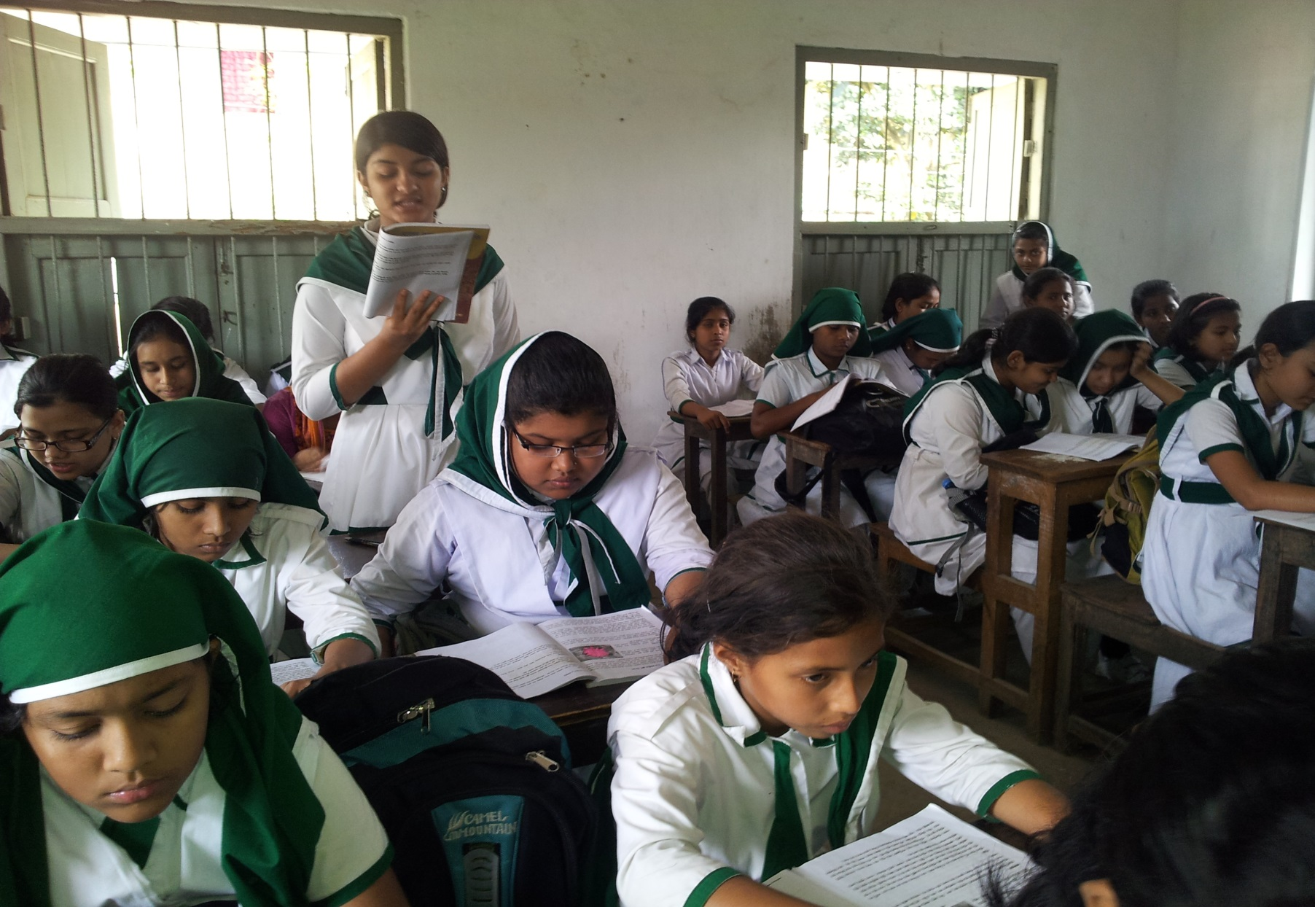

Slide 10
শব্দার্থ
ভূপৃষ্ঠ
পৃথিবীর উপরের অংশ
বায়ুমন্ডল
পৃথিবীর উপরে যতদূর পর্যন্ত বাতাস রয়েছে

Slide 11
খোলা জায়গায় মাথার উপরে দিনরাত আমরা আকাশ দেখতে পাই। এক সময় মানুষ আকাশকে পৃথিবীর উপর একটি বিশাল ঢাকনা মনে করত। আসলে আকাশ হচ্ছে বায়ুর বিপুল স্তর। কখনো সাদা বা কালো মেঘে ঢেকে যায় আকাশ।

Slide 12
জোড়ায় কাজ
উপরে উল্লেখিত আকাশগুলো থেকে যে কোনো একটি আকাশ সম্পর্কে জোড়ায় আলোচনা করে পাঁচটি বাক্য লেখ।

Slide 13
মূল্যায়ন
1. লেখক আব্দুল্লাহ আল-মুতী কত খৃষ্টাব্দে জন্মগ্রহণ করেন?
ক) ১৯২০
খ) ১৯২৫
গ) ১৯৩০
ঘ) ১৯৩৫
২। কালো চাঁদোয়ার গায়ে জ্বলে কারা?
ক) অক্সিজেন, নাইট্রোজেন
খ) রুপালি চাঁদ আর তারা
গ) জলীয় বাষ্প
ঘ) সূর্য

Slide 14
বাড়ির কাজ
‘দিনের আকাশ ও রাতের আকাশ বৈচিত্রময়’-বিষয়ে দশ লাইনের একটি অনুচ্ছেদ লিখে আনবে।

Slide 15
সবাইকে ধন্যবাদ

